Slide 1






JAVASCRIPT
개요
코알라코딩

Slide 2







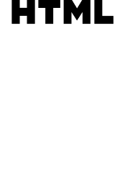
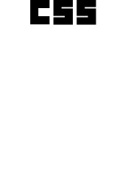









역할
자바스크립트로 무엇을 할까?
구성
디자인
동작

Slide 3
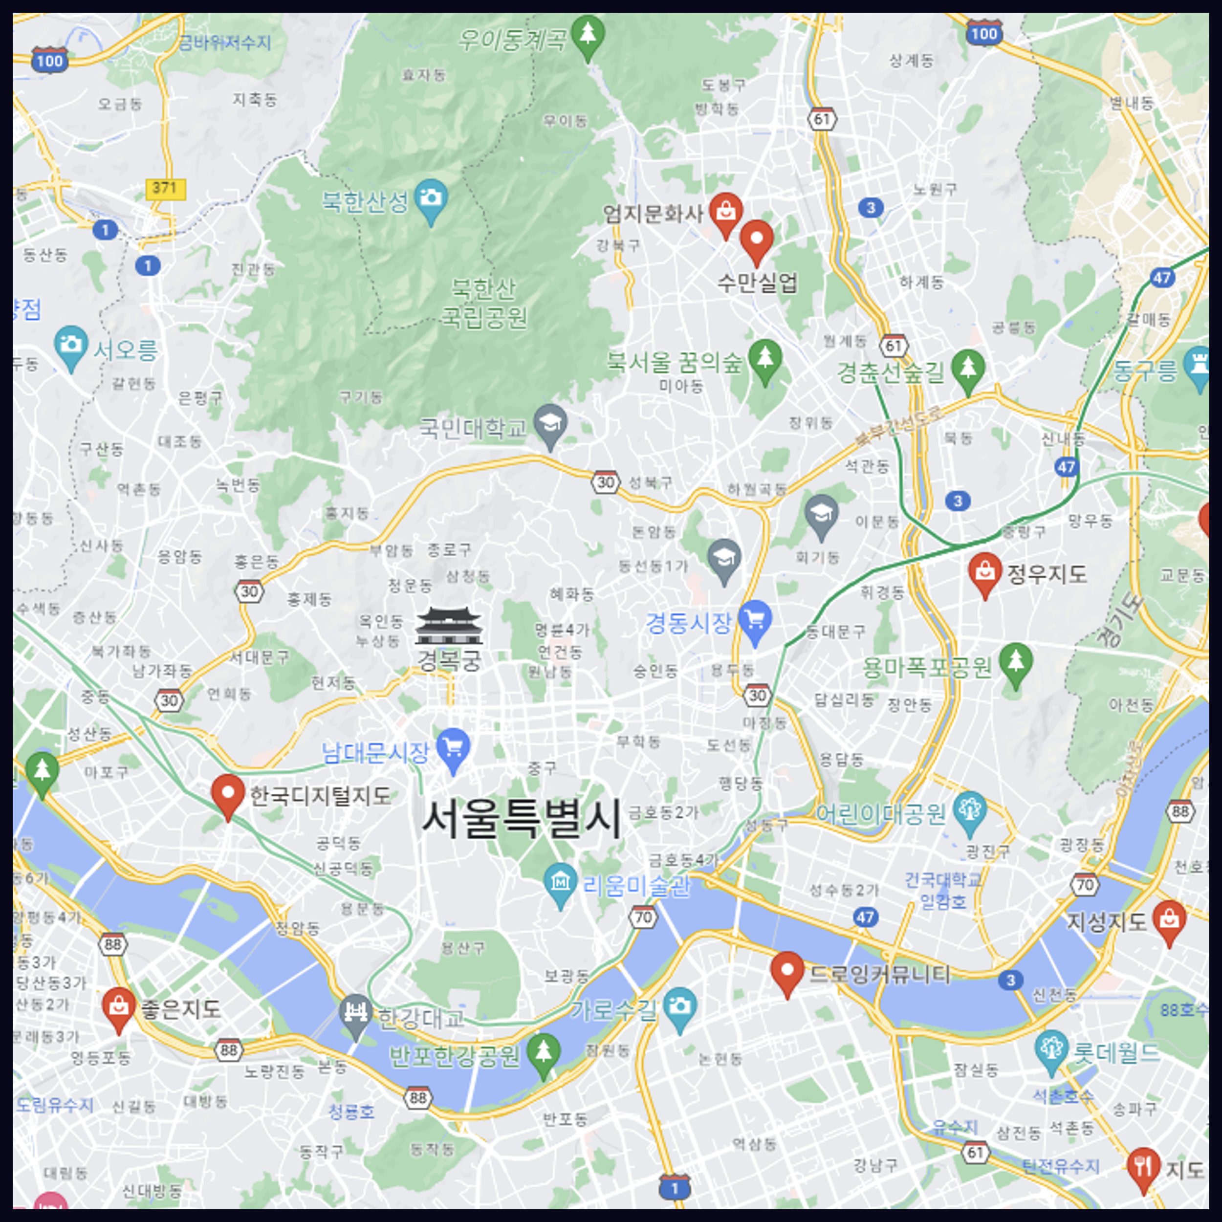
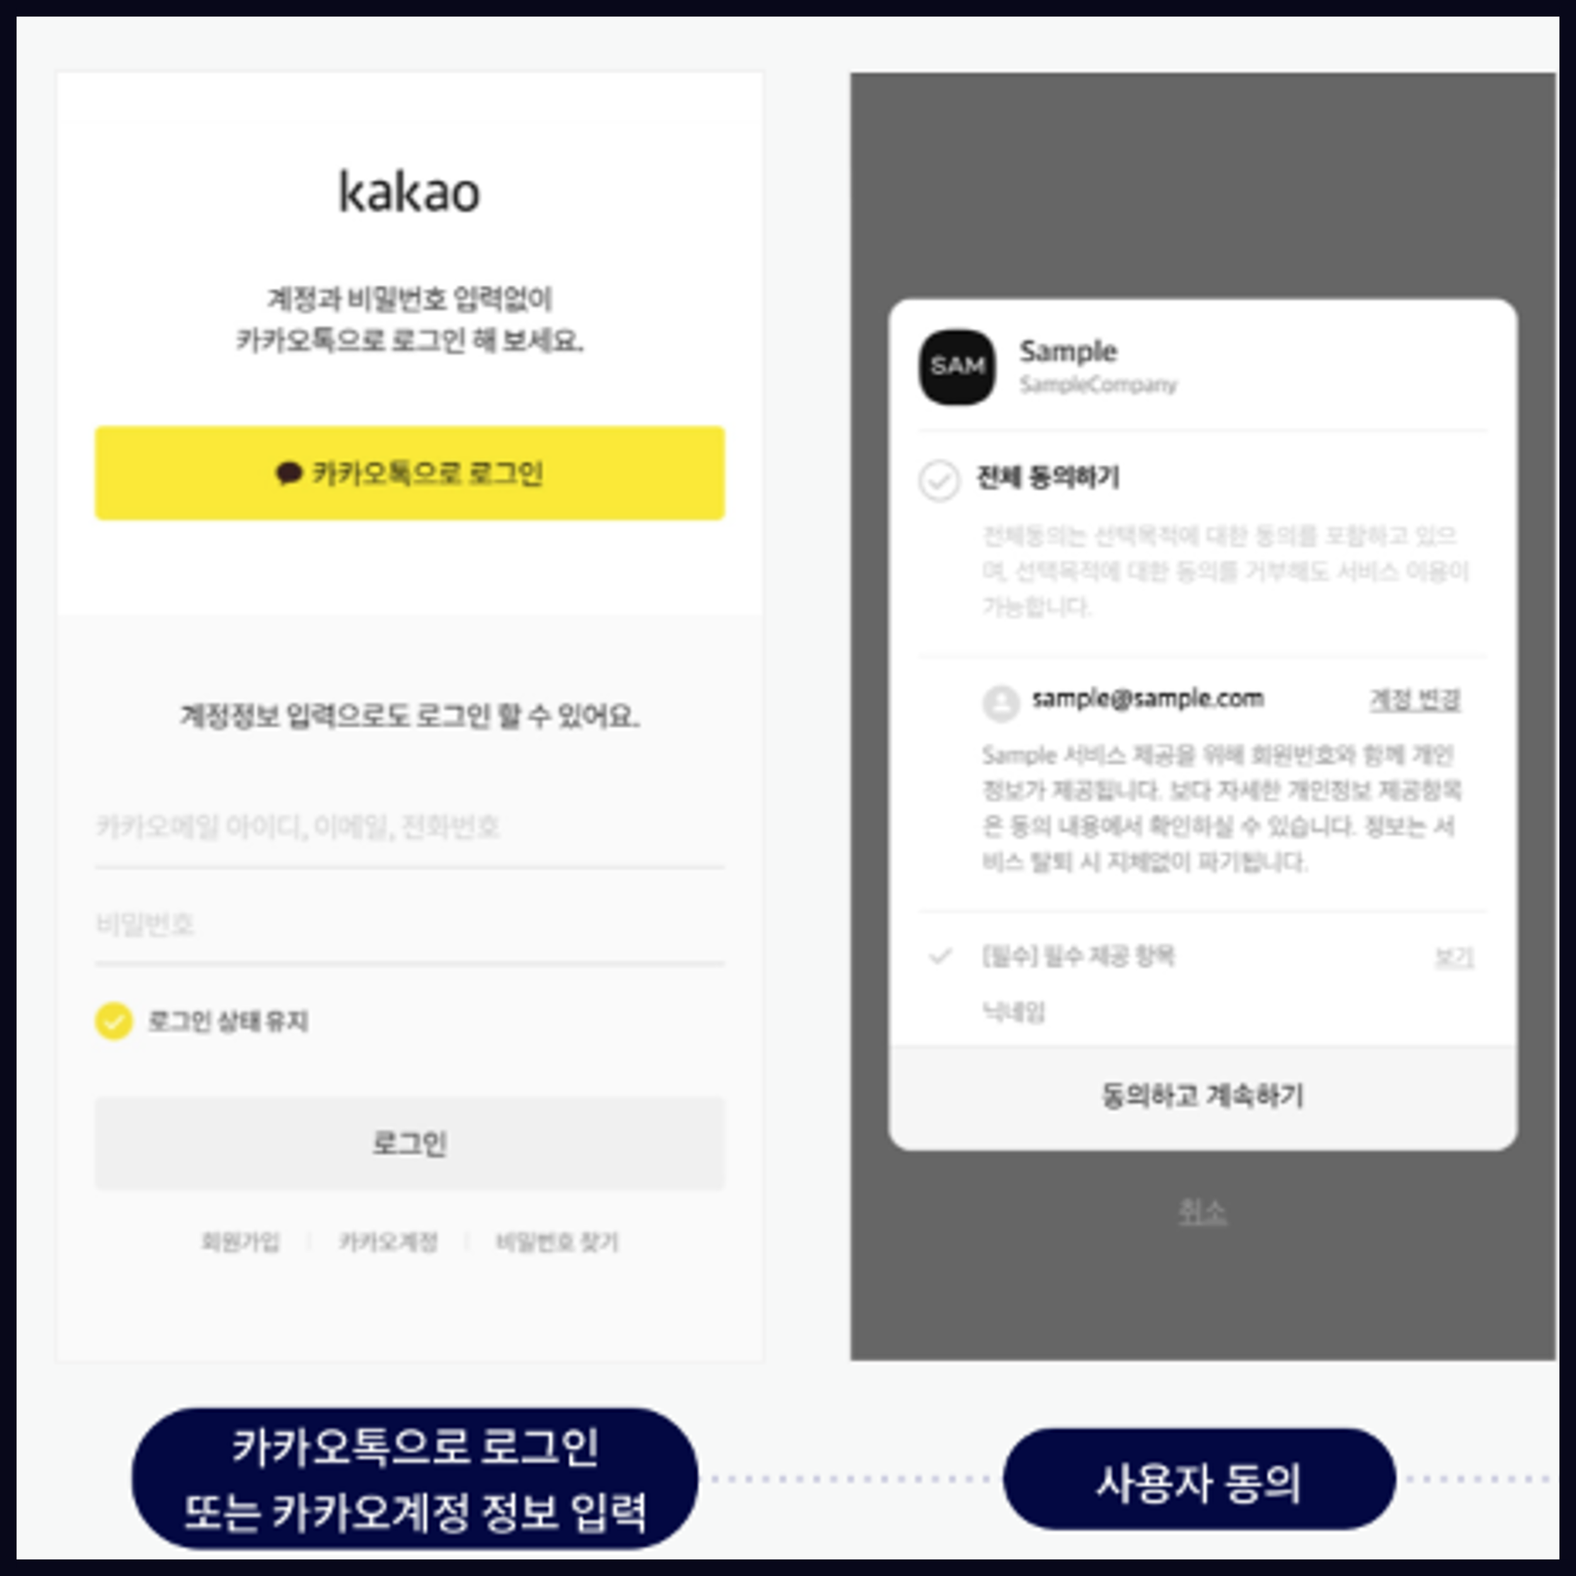




















웹애플리케이션 제작
웹의 요소 제어
1
웹 애플리케이션 제작
2
3
다양한 라이브러리의 사용
서버개발
4

Slide 4
JAVASCRIPT
해석과정
코알라코딩

Slide 5
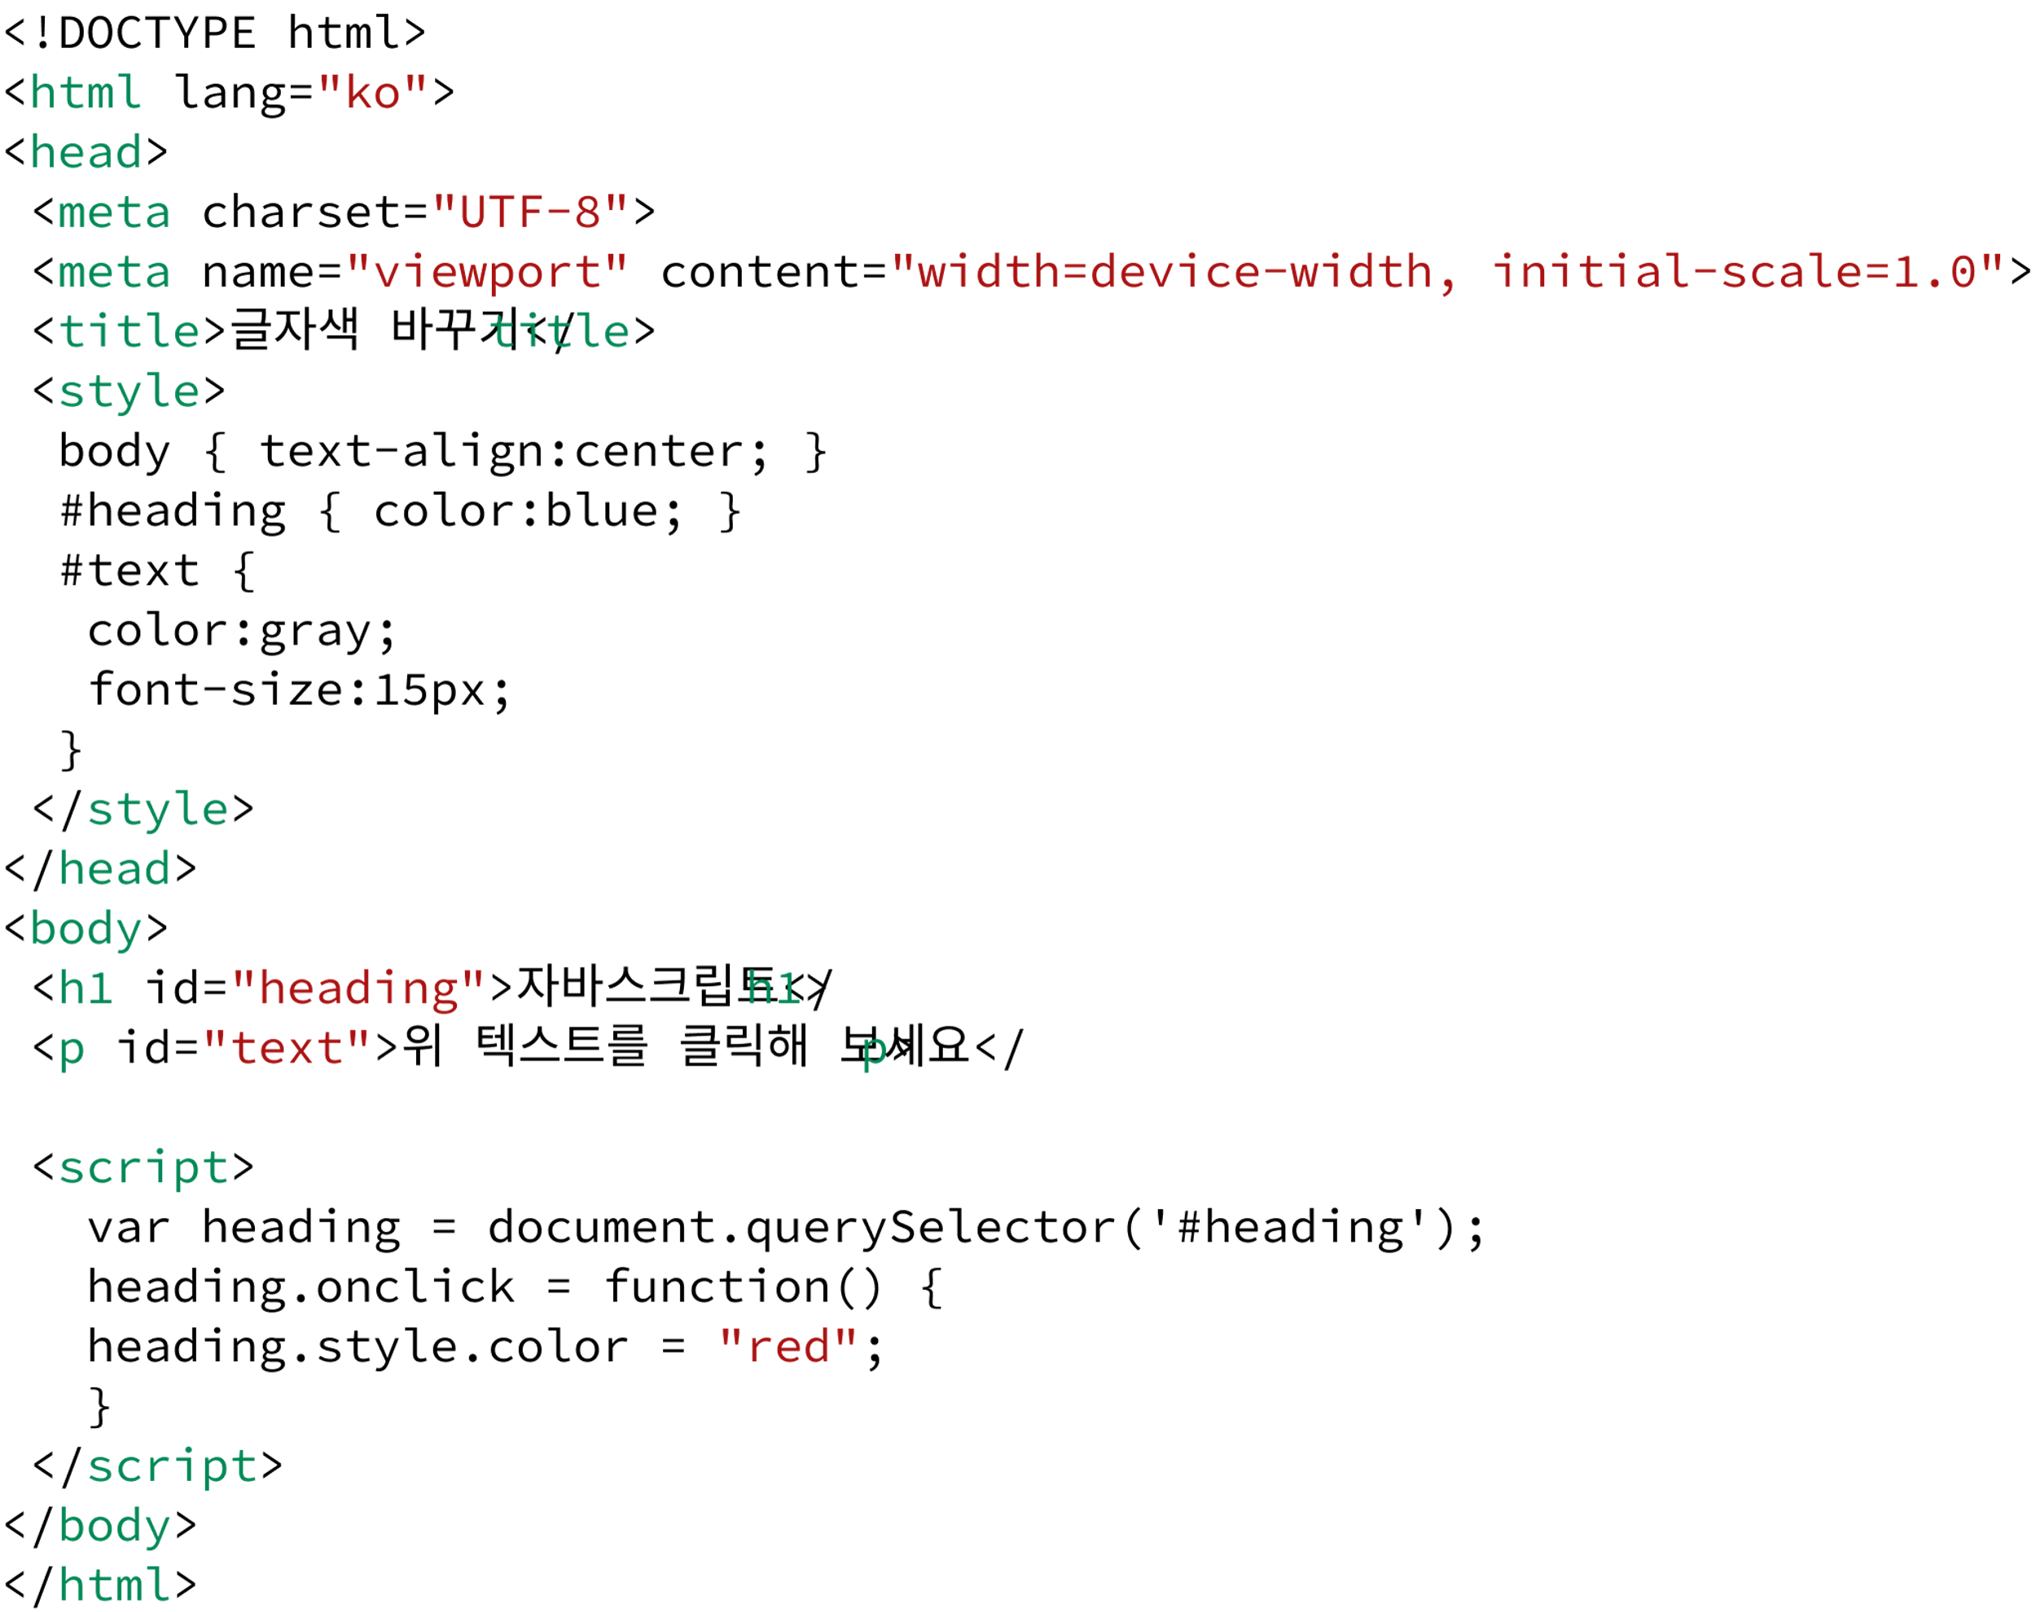
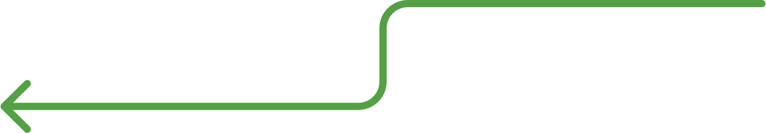

HTML 분석기
CSS 분석기
JS 분석기

Slide 6

JAVASCRIPT
키워드
코알라코딩

Slide 7
자바스크립트에서
사용중인 식별자
키워드란?

Slide 8
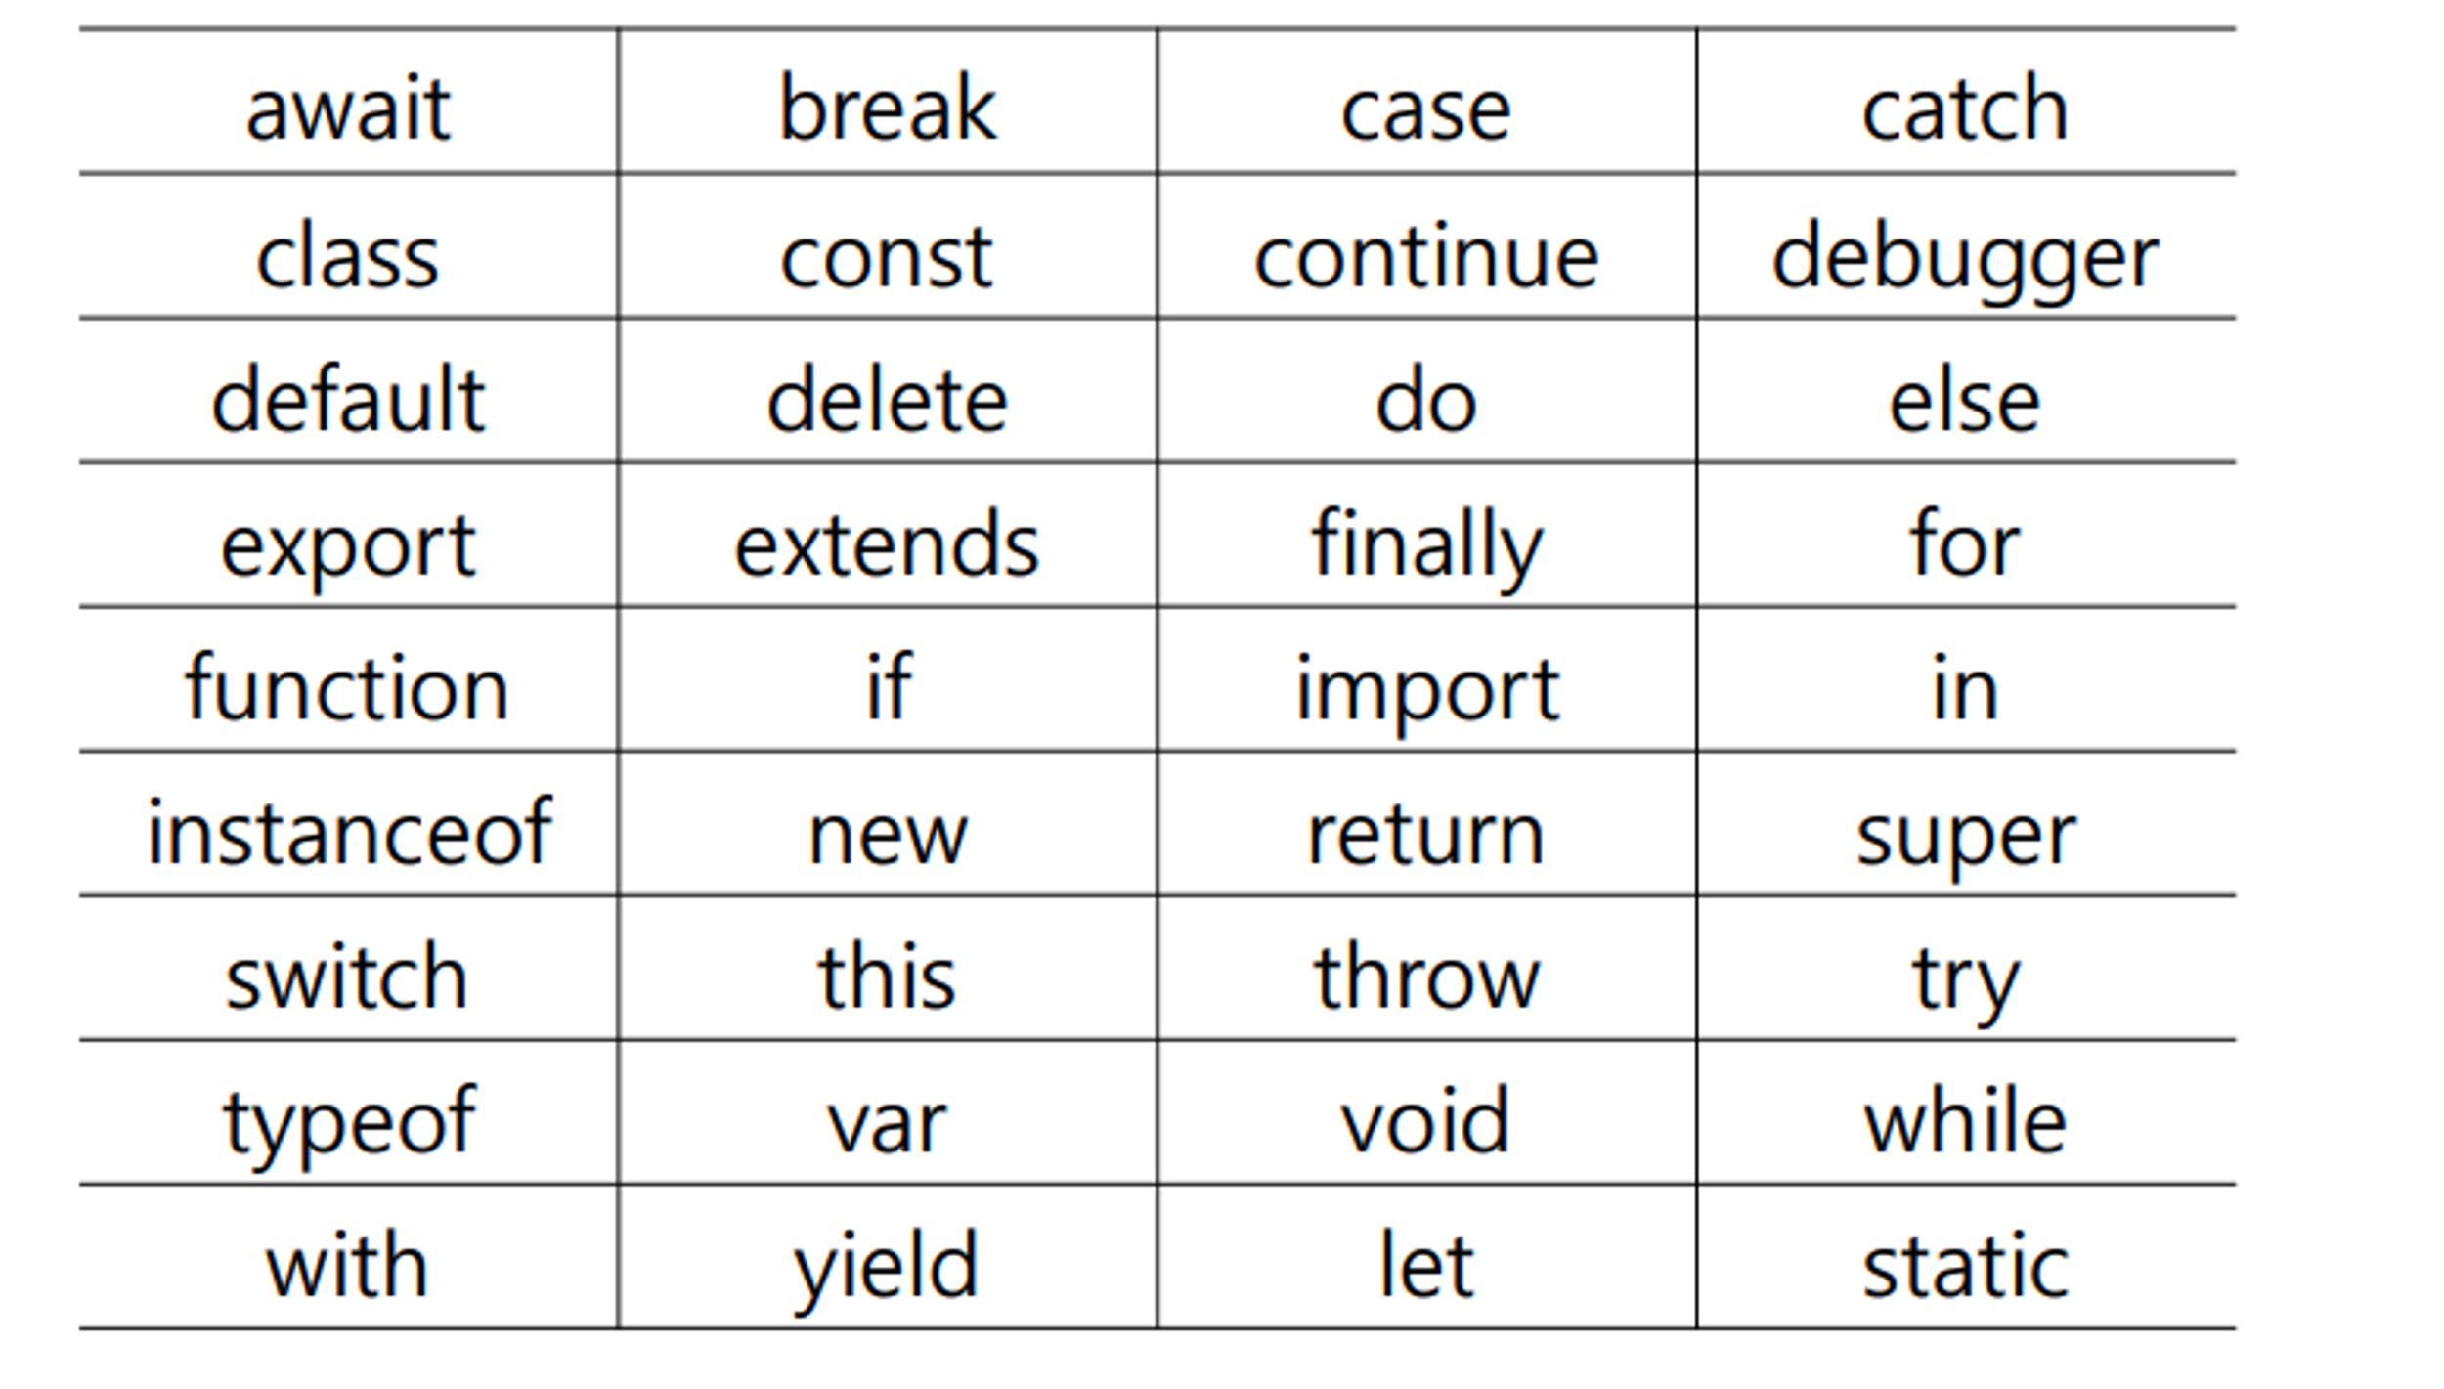
종류
(예약어)

